Slide 1


Bài
27
VIẾT
TẬP VIẾT: CHỮ HOA O

Slide 2




Thứ Ba, ngày 14 tháng 12 năm 2021
Tiếng việt
Tiết 143: Viết- Chữ hoa O

Slide 3

Mục tiêu
01
- Viết đúng chữ O cỡ vừa và cỡ nhỏ.
Viết đúng câu ứng dụng:
Ong εăm εỉ Ǉìm hΞ làm jật.
02
03
- Rèn cho mình tính kiên trì và cẩn thận khi viết.

Slide 4
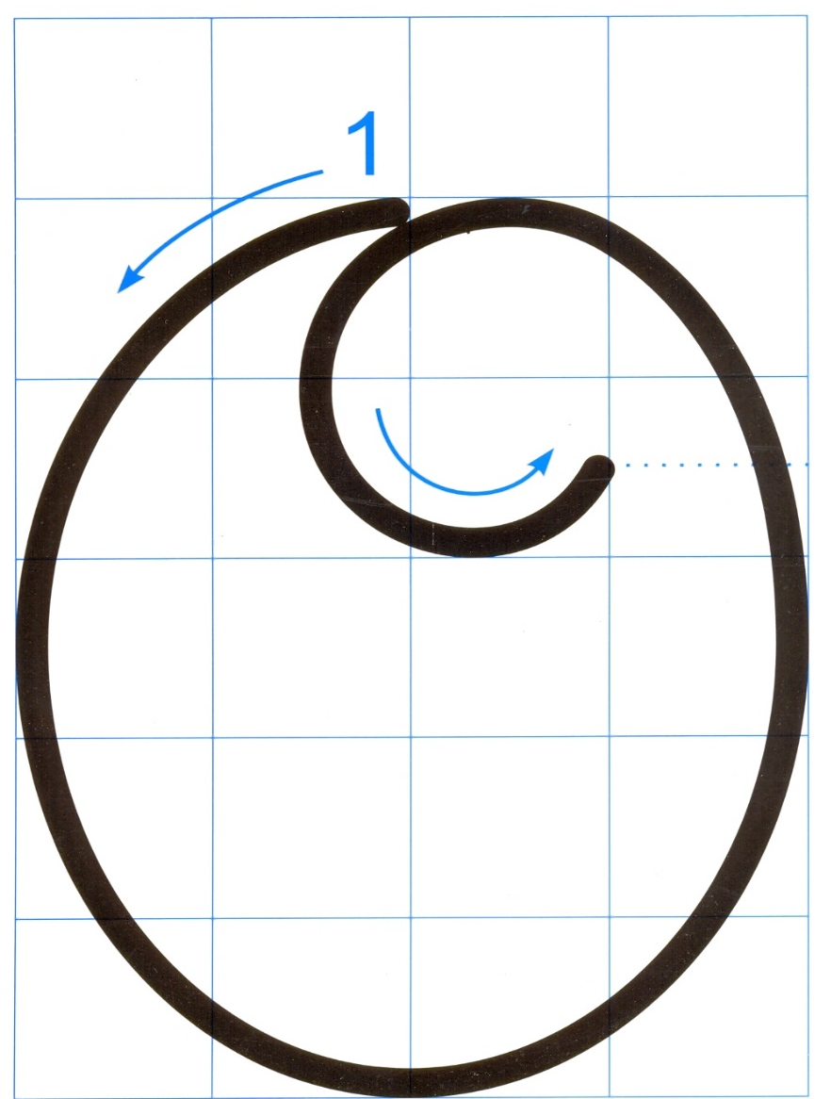
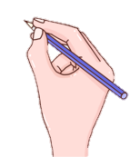
4 ô li
Chữ hoa O gồm 1 nét:
5 ô li
Nét cong kín, phần cuối nét lượn vào trong bụng chữ.

Slide 5
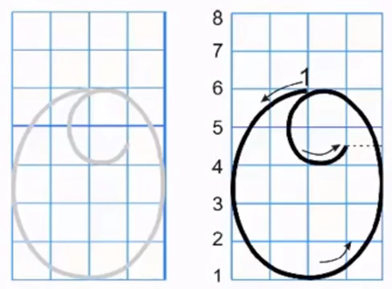
Hướng dẫn viết chữ hoa O

Slide 6
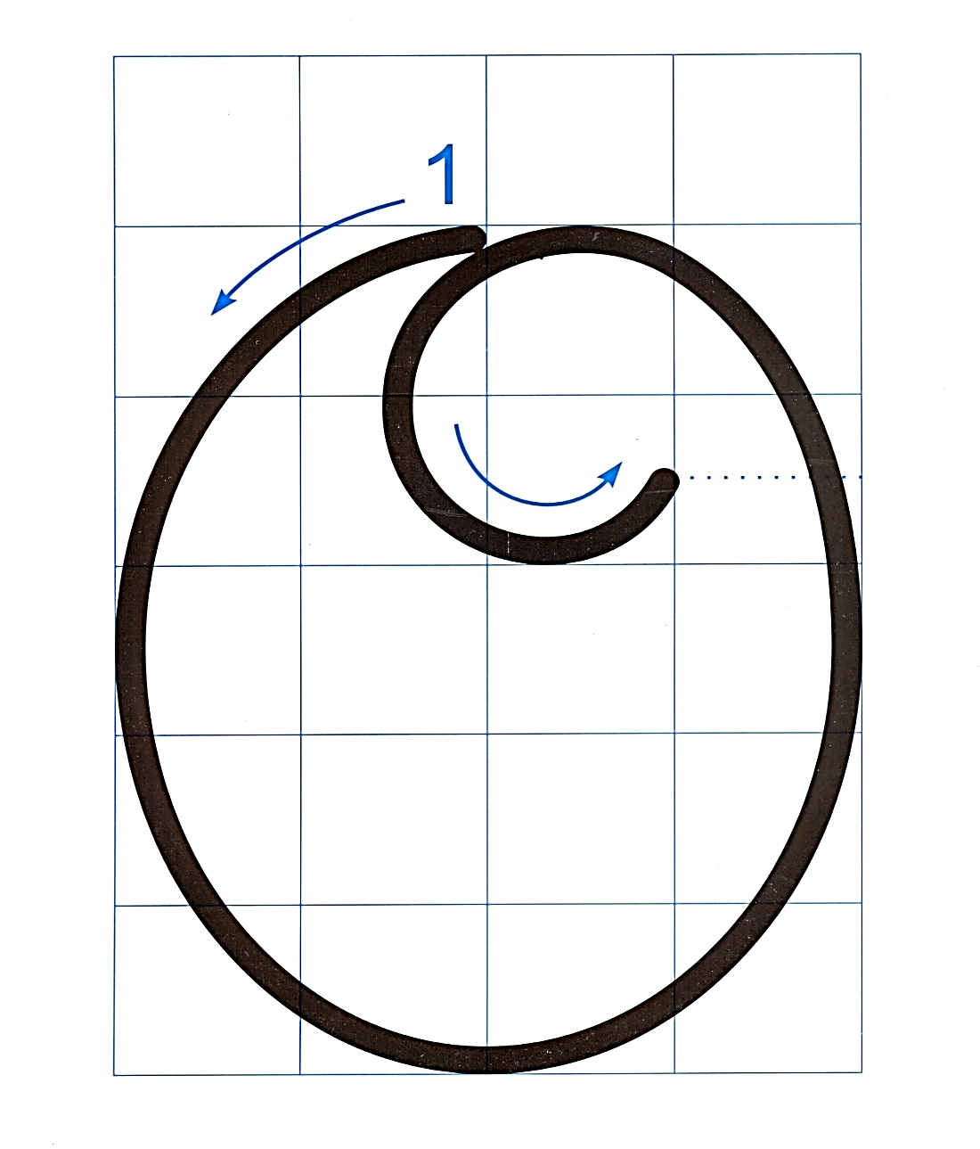
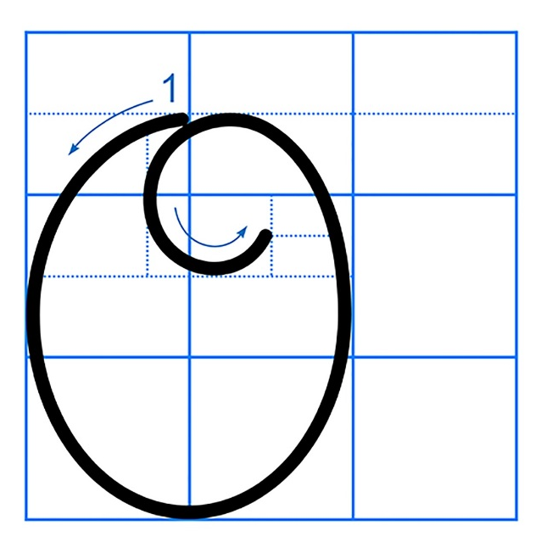
Con có nhận xét gì về chữ hoa O cỡ vừa và cỡ nhỏ?

Slide 7


Slide 8








Câu ứng dụng

Slide 9

ng εăm εỉ Ǉìm hΞ làm jật.
O
Trong câu ứng dụng, con ong có đức tính gì?
Con cần thể hiện sự chăm chỉ ở những công việc gì?

Slide 10
ng εăm εỉ Ǉìm hΞ làm jật.
O
Khi viết câu ứng dụng, các con chú ý khoảng cách giữa các chữ ghi tiếng bằng khoảng cách 1 con chữ o.
Vị trí đặt dấu chấm ở cuối câu: ngay sau chữ cái “t” trong tiếng “mật”.
Con hãy nêu độ cao của các con chữ có trong câu ứng dụng?
Cách đặt dấu thanh ở các chữ như thế nào?
Chữ O, h, g, l cao 2 li rưỡi.
Cách đặt dấu thanh ở các chữ: dấu hỏi đặt trên chữ i (chỉ), dấu huyền đặt trên chữ i (tìm), chữ a (làm) dấu nặng đặt dưới chữ â (mật).
Chữ t cao 1 li rưỡi.
Các chữ còn lại cao 1 li.

Slide 11

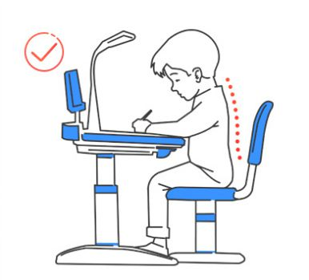
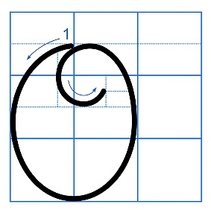


ng εăm εỉ Ǉìm hΞ làm jật.
O

Slide 12

CHÀO TẠM BIỆT
CÁC CON!

